Slide 1

2
3
3
مراجعة
الدرس 4
الدرس 3
الدرس 2
الدرس 1

Slide 2






أيقونات توجيهية
توجيهات الأستاذ
تعيين تلميذ للإجابة
الإسناد في الممارسة الموجهة
عرض فيديو
المرور إلى الشريحة الموالية بعد انتهاء الفيديو
عمل ثنائي

Slide 3

(ة)خاص بالأستاذ
برمجة الأسبوع الثالث
الدرس 2
الدرس 1
مقارنة وترتيب الأعداد من 0 إلى 999
جدول الضرب للعدد 9
الدرس 4
الدرس3
حصر الأعداد من 0 إلى 999 باستعمال المستقيم العددي
حل المسائل (التحول)
مراجعة
مراجعة وتثبيت دروس الأسبوع

Slide 4
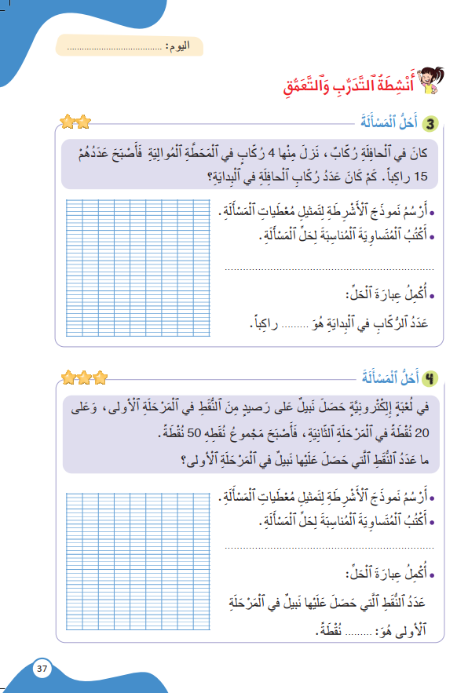
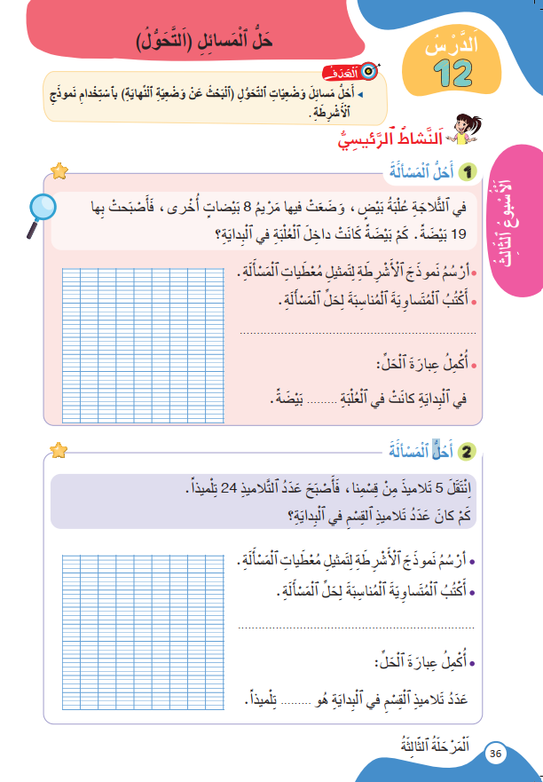
درس اليوم
(ة)خاص بالأستاذ
حَلُّ الْمَسائِلِ (اَلتَّحَوُّلُ)

Slide 5

(ة)خاص بالأستاذ
مراحل الدرس
افتتاح الدرس
1
نمذجة
2
ممارسة موجهة
3
ممارسة مستقلة
4
اختتام الدرس
5

Slide 6
(ة)خاص بالأستاذ
عند نهاية الدرس
على الأقل 80% من المتعلمين سيكونون قادرين على:
حل مسائل وضعيات التحول (البحث عن وضعية البداية) باستخدام نموذج الأشرطة.

Slide 7

(ة)خاص بالأستاذ
افتتاح الدرس
1
تصحيح الواجب المنزلي
الحساب الذهني
1

Slide 8



مرحباً، سنتابع درسا جديدا مع مجد وندى.

Slide 9
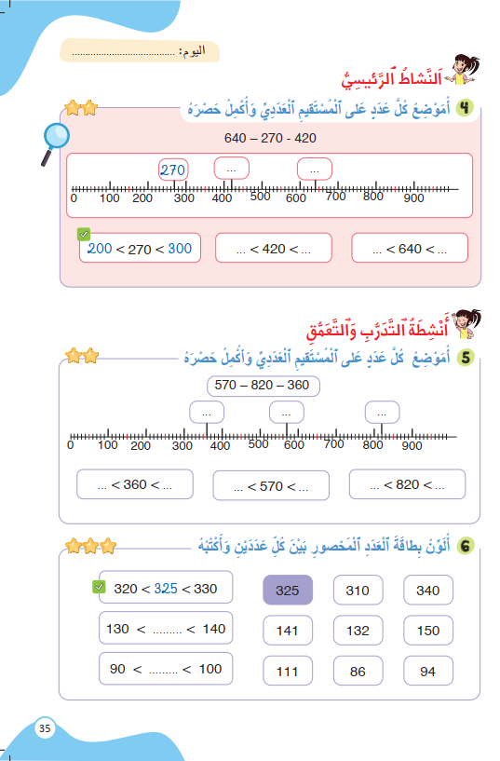
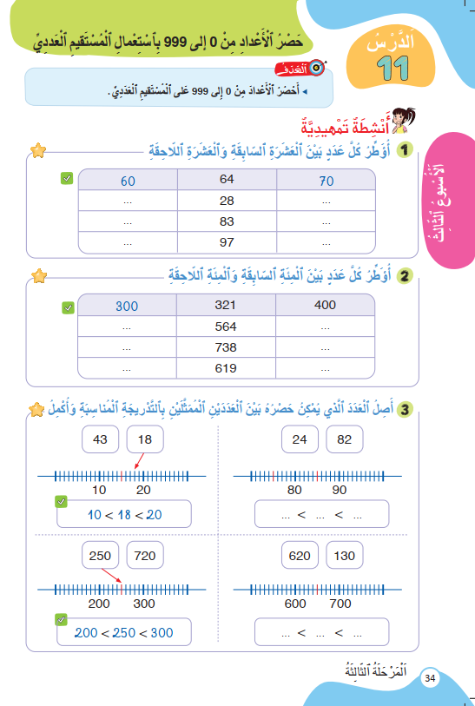
خذوا الكراسة ص 34 ، سنصحح تمارين الواجب المنزلي.
0

Slide 10

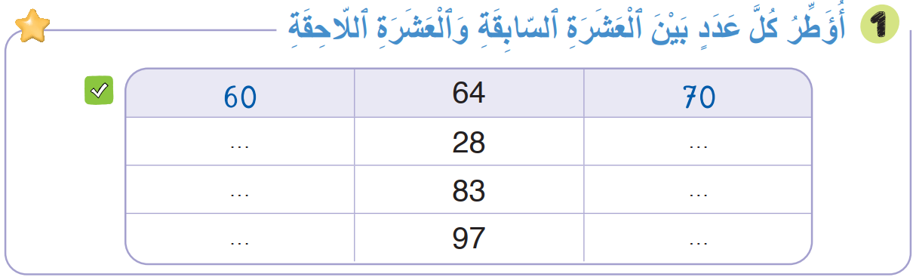
1
صححوا التمرين رقم 1. لديكم دقيقة
20
30
80
90
90
100

Slide 11
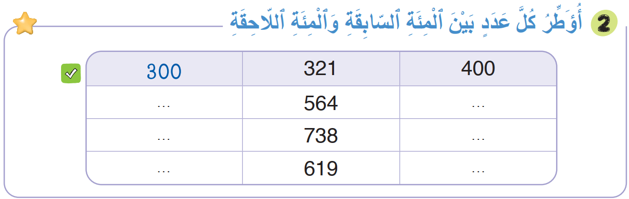
1
صححوا التمرين رقم 2. لديكم دقيقة
500
600
700
800
600
700

Slide 12
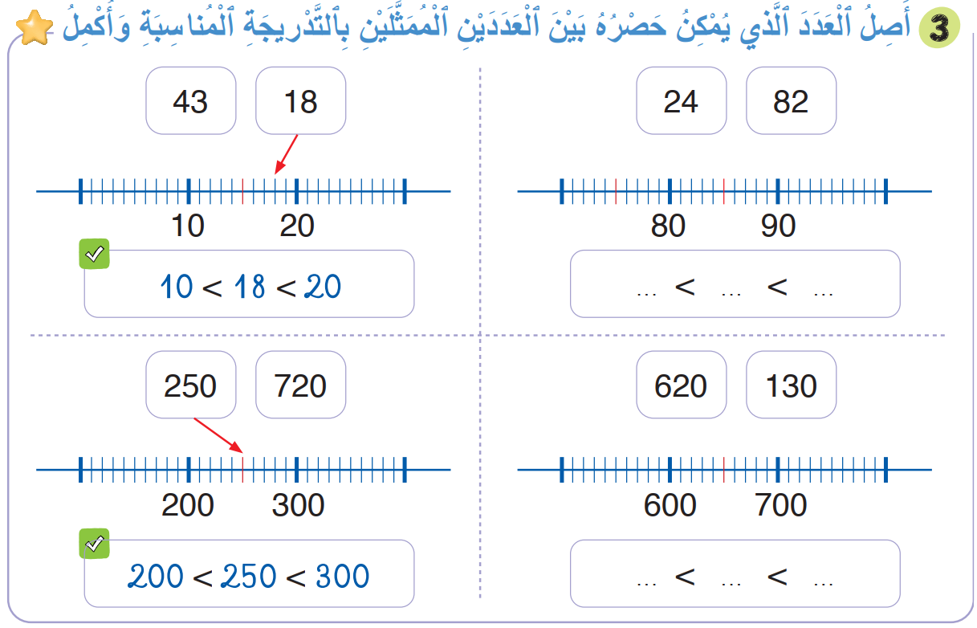
1
صححوا التمرين رقم 3. لديكم دقيقة
80
82
90
600
620
700

Slide 13
(ة)خاص بالأستاذ
افتتاح الدرس
1
تصحيح الواجب المنزلي
الحساب الذهني

Slide 14
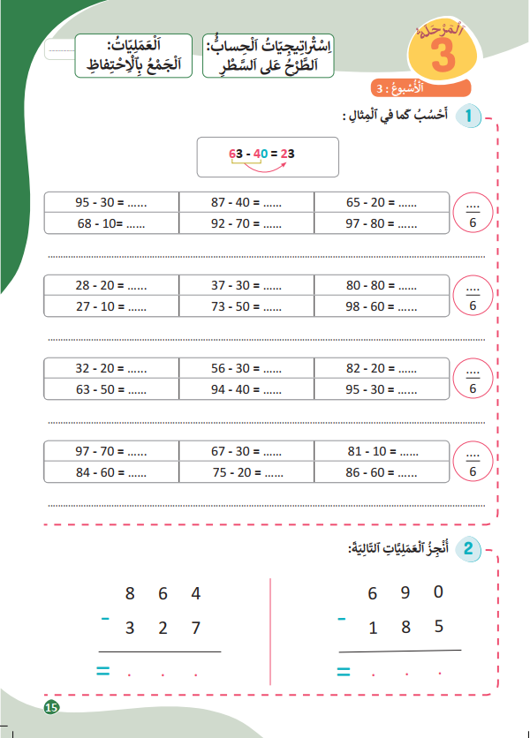
خذوا كراسات الحساب الذهني الصفحة 15

Slide 15
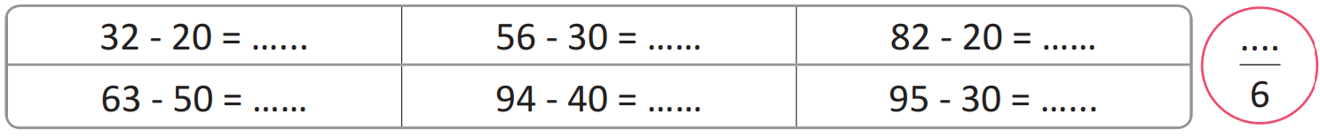
لديكم دقيقة لإنجاز هذه العمليات.

Slide 16
صححوا واكتبوا عدد الإجابات الصحيحة. لديكم دقيقة واحدة.
12
26
62
13
54
65

Slide 17
(ة)خاص بالأستاذ
نمذجة
2
حل مسألة (التحول) باستخدام نموذج الأشرطة.

Slide 18


الآن سنتعلم كيف نحل مسألة باستخدام نموذج الأشرطة.

Slide 19

انتبهوا جيدا لشريط درس اليوم

Slide 20

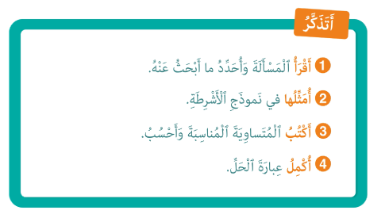
من يذكرنا بما تعلمناه مع مجد وندى؛

Slide 21
(ة)خاص بالأستاذ
ممارسة موجهة
3
3
3
النشاط 1
النشاط 2
النشاط 3

Slide 22

خذوا ألواحكم. سنحل مسألة بتمثيلها في نموذج الأشرطة.

Slide 23
انتبهوا ، سننجز النشاط خُطْوَةً خطوة.
فِي الْمَسْجِدِ عَدَدٌ مِنَ الْمُصَلّينَ. خَرَجَ مِنْهُ 45 مُصَلِّياً بَعْدَ الصَّلاةِ، وَبَقِيَ فِيهِ 68 مُصَلِّياً. كَمْ مُصَلِّياً كَانَ فِي الْمَسْجِدِ؟
….
….
….

Slide 24


ماذا نفعل في الخطوة الأولى؟
أُكْمِلُ عِبارَةَ الْحَلِّ
4
أَكْتُبُ الْمُتَساوِيَةَ وَأَحْسُبُ
3
أَُمَثِّلُ الْمَسْأَلَةَ في نموذج الأشرطة
2
أَقْرَأُ الْمَسْأَلَةَ
1
فِي الْمَسْجِدِ عَدَدٌ مِنَ الْمُصَلّينَ. خَرَجَ مِنْهُ 45 مُصَلِّياً بَعْدَ الصَّلاةِ، وَبَقِيَ فِيهِ 68 مُصَلِّياً. كَمْ مُصَلِّياً كَانَ فِي الْمَسْجِدِ؟
….
….
….

Slide 25
انتبهوا، سأقرأ المسألة بتأن، وسيقرأها بعدي اثنان منكم.
انتبهوا، سأقرأ المسألة بتأن، وسيقرأها بعدي اثنان منكم.
أُكْمِلُ عِبارَةَ الْحَلِّ
4
أَكْتُبُ الْمُتَساوِيَةَ وَأَحْسُبُ
3
أَُمَثِّلُ الْمَسْأَلَةَ في نموذج الأشرطة
2
أَقْرَأُ الْمَسْأَلَةَ
1
فِي الْمَسْجِدِ عَدَدٌ مِنَ الْمُصَلّينَ. خَرَجَ مِنْهُ 45 مُصَلِّياً بَعْدَ الصَّلاةِ، وَبَقِيَ فِيهِ 68 مُصَلِّياً. كَمْ مُصَلِّياً كَانَ فِي الْمَسْجِدِ؟
….
….
….

Slide 26
ماذا نفعل في الخطوة الثانية؟
أُكْمِلُ عِبارَةَ الْحَلِّ
4
أَكْتُبُ الْمُتَساوِيَةَ وَأَحْسُبُ
3
أَُمَثِّلُ الْمَسْأَلَةَ في نموذج الأشرطة
2
أَقْرَأُ الْمَسْأَلَةَ
1
فِي الْمَسْجِدِ عَدَدٌ مِنَ الْمُصَلّينَ. خَرَجَ مِنْهُ 45 مُصَلِّياً بَعْدَ الصَّلاةِ، وَبَقِيَ فِيهِ 68 مُصَلِّياً. كَمْ مُصَلِّياً كَانَ فِي الْمَسْجِدِ؟
….
….
….

Slide 27
مثلوا المسألة في نموذج الأشرطة.
أُكْمِلُ عِبارَةَ الْحَلِّ
4
أَكْتُبُ الْمُتَساوِيَةَ وَأَحْسُبُ
3
أَُمَثِّلُ الْمَسْأَلَةَ في نموذج الأشرطة
2
أَقْرَأُ الْمَسْأَلَةَ
1
فِي الْمَسْجِدِ عَدَدٌ مِنَ الْمُصَلّينَ. خَرَجَ مِنْهُ 45 مُصَلِّياً بَعْدَ الصَّلاةِ، وَبَقِيَ فِيهِ 68 مُصَلِّياً. كَمْ مُصَلِّياً كَانَ فِي الْمَسْجِدِ؟
….
….
….

Slide 28
ارفعوا الألواح.

Slide 29
صححوا. من يشرح لنا كيف توصل إلى الجواب؟
أُكْمِلُ عِبارَةَ الْحَلِّ
4
أَكْتُبُ الْمُتَساوِيَةَ وَأَحْسُبُ
3
أَُمَثِّلُ الْمَسْأَلَةَ في نموذج الأشرطة
2
أَقْرَأُ الْمَسْأَلَةَ
1
فِي الْمَسْجِدِ عَدَدٌ مِنَ الْمُصَلّينَ. خَرَجَ مِنْهُ 45 مُصَلِّياً بَعْدَ الصَّلاةِ، وَبَقِيَ فِيهِ 68 مُصَلِّياً. كَمْ مُصَلِّياً كَانَ فِي الْمَسْجِدِ؟
?
45
68

Slide 30
ماذا نفعل في الخطوة الثالثة؟
أُكْمِلُ عِبارَةَ الْحَلِّ
4
أَكْتُبُ الْمُتَساوِيَةَ وَأَحْسُبُ
3
أَُمَثِّلُ الْمَسْأَلَةَ في نموذج الأشرطة
2
أَقْرَأُ الْمَسْأَلَةَ
1
فِي الْمَسْجِدِ عَدَدٌ مِنَ الْمُصَلّينَ. خَرَجَ مِنْهُ 45 مُصَلِّياً بَعْدَ الصَّلاةِ، وَبَقِيَ فِيهِ 68 مُصَلِّياً. كَمْ مُصَلِّياً كَانَ فِي الْمَسْجِدِ؟
?
45
68

Slide 31
اكتبوا على الألواح العملية المناسبة انطلاقا من نموذج الأشرطة.
أُكْمِلُ عِبارَةَ الْحَلِّ
4
أَكْتُبُ الْمُتَساوِيَةَ وَأَحْسُبُ
3
أَُمَثِّلُ الْمَسْأَلَةَ في نموذج الأشرطة
2
أَقْرَأُ الْمَسْأَلَةَ
1
?
45
68
....................

Slide 32
ارفعوا الألواح.

Slide 33
صححوا. من يشرح لنا كيف توصل إلى الجواب؟
أُكْمِلُ عِبارَةَ الْحَلِّ
4
أَكْتُبُ الْمُتَساوِيَةَ وَأَحْسُبُ
3
أَُمَثِّلُ الْمَسْأَلَةَ في نموذج الأشرطة
2
أَقْرَأُ الْمَسْأَلَةَ
1
?
45
68
45 + 68 = 113

Slide 34
ماذا نفعل في الخطوة الرابعة؟
أُكْمِلُ عِبارَةَ الْحَلِّ
4
أَكْتُبُ الْمُتَساوِيَةَ وَأَحْسُبُ
3
أَُمَثِّلُ الْمَسْأَلَةَ في نموذج الأشرطة
2
أَقْرَأُ الْمَسْأَلَةَ
1
?
45
68
45 + 68 = 113

Slide 35
أكملوا عبارة الحل.
أُكْمِلُ عِبارَةَ الْحَلِّ
4
أَكْتُبُ الْمُتَساوِيَةَ وَأَحْسُبُ
3
أَُمَثِّلُ الْمَسْأَلَةَ في نموذج الأشرطة
2
أَقْرَأُ الْمَسْأَلَةَ
1
45 + 68 = 113
كانَ في الْمَسْجِدِ ..... مُصَلِّياً.

Slide 36
ارفعوا الألواح.

Slide 37
صححوا.
أُكْمِلُ عِبارَةَ الْحَلِّ
4
أَكْتُبُ الْمُتَساوِيَةَ وَأَحْسُبُ
3
أَُمَثِّلُ الْمَسْأَلَةَ في نموذج الأشرطة
2
أَقْرَأُ الْمَسْأَلَةَ
1
45 + 68 = 113
كانَ في الْمَسْجِدِ 113 مُصَلِّياً.

Slide 38
(ة)خاص بالأستاذ
ممارسة موجهة
3
3
3
النشاط 1
النشاط 2
النشاط 3

Slide 39
انتبهوا، سأقرأ المسألة ويقرأها بعدي تلميذان منكم.
فِي حَدِيقَةِ الْحَيَواناتِ عَدَدٌ مِنَ الزُّوّارِ. دَخَلَ إِلَيْها 38 زَائِراً آخَرَ، فَأَصْبَحَ عَدَدُ الزُّوارِ 95 زائِراً. كَمْ زَائِراً كانَ فِي الْحَدِيقَةِ؟

Slide 40
خذوا الألواح.

Slide 41
مثلوا المسألة في نموذج الأشرطة؟
فِي حَدِيقَةِ الْحَيَواناتِ عَدَدٌ مِنَ الزُّوّارِ. دَخَلَ إِلَيْها 38 زَائِراً آخَرَ، فَأَصْبَحَ عَدَدُ الزُّوارِ 95 زائِراً. كَمْ زَائِراً كانَ فِي الْحَدِيقَةِ؟
…….
.......
.......

Slide 42
ارفعوا الألواح.

Slide 43
صححوا. من يشرح لنا كيف توصل إلى الجواب؟
فِي حَدِيقَةِ الْحَيَواناتِ عَدَدٌ مِنَ الزُّوّارِ. دَخَلَ إِلَيْها 38 زَائِراً آخَرَ، فَأَصْبَحَ عَدَدُ الزُّوارِ 95 زائِراً. كَمْ زَائِراً كانَ فِي الْحَدِيقَةِ؟
95
38
?

Slide 44
اكتبوا العملية المناسبة واحسبوا كم زائرا كان في الحديقة.
95
38
?
....................

Slide 45
ارفعوا الألواح.

Slide 46
صححوا. من يشرح لنا كيف توصل إلى الجواب؟
95
38
?
95 – 38 = 57

Slide 47
أكملوا عبارة الحل.
95 – 38 = 57
كانَ في الْحَديقةِ ..... زائِراً.

Slide 48
ارفعوا الألواح.

Slide 49
صححوا.
95 – 38 = 57
كانَ في الْحَديقةِ 57 زائِراً.

Slide 50
(ة)خاص بالأستاذ
ممارسة موجهة
3
3
3
النشاط 1
النشاط 2
النشاط 3

Slide 51
الآن خذوا كراساتكم الصفحة 36

Slide 52

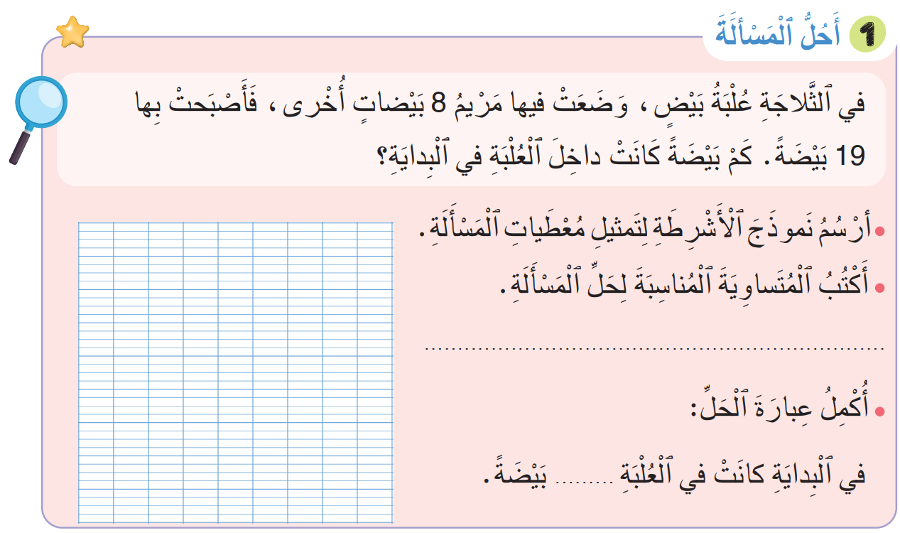
لديكم 8 دقائق لإنجاز هذا النشاط، سأمر بين الصفوف لمساعدتكم.
8

Slide 53
الآن؛ ستشتغلون في ثنائيات
كل واحد يقارن إنجازه مع زميله. تأكدوا أنكم اتبعتم الخطوات بشكل سليم.
لِنَتَذَكَّرْ

Slide 54

صححوا. لديكم دقيقتان
2
19
19 – 8 = 11
8
?
11

Slide 55

(ة)خاص بالأستاذ
ممارسة مستقلة
4
أنجز بمفردي
15

Slide 56
على الصفحة 37 أنجزوا النشاط رقم 3 لديكم 8 دقائق.
سأمر بين الصفوف لأقدم المساعدة إليكم وأدون ملاحظاتي في كراساتكم.
8

Slide 57
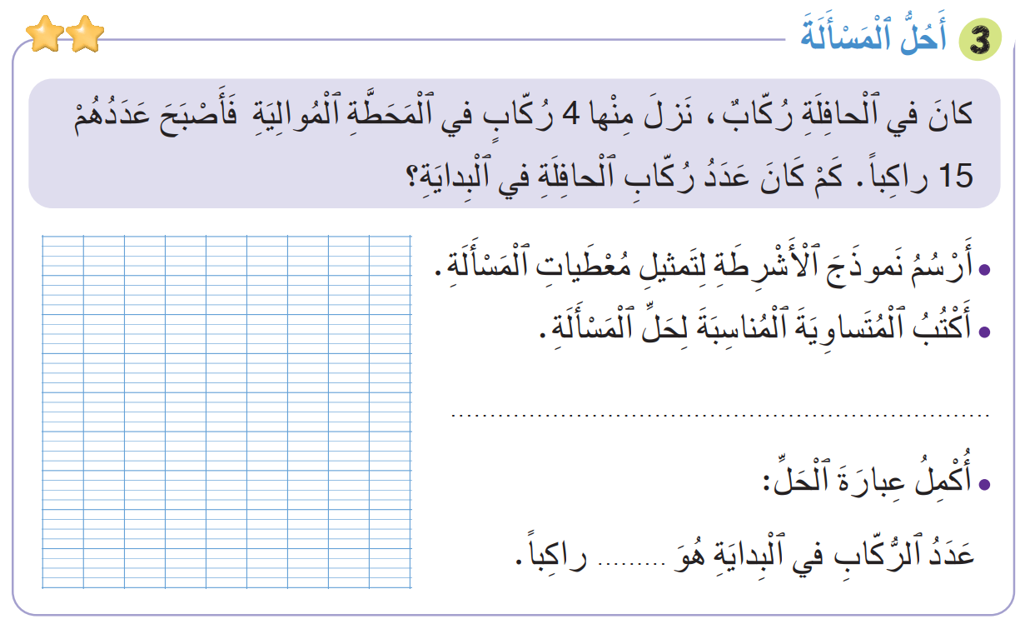
صححوا. لديكم دقيقتان
2
?
4
15
4 + 15 = 19
19

Slide 58
(ة)خاص بالأستاذ
اختتام الدرس
5

Slide 59
انتبهوا جيدا! أكملوا في المنزل الأنشطة التي لم نقم بإنجازها في الصفحتين 36 و 37

Slide 60
إلى اللقاء. في الحصة القادمة، سنقوم بتصحيح الأنشطة المنجزة في المنزل.

Slide 61

(ة)خاص بالأستاذ
بناء على إنجازات المتعلمين خلال الممارسة المستقلة
ما تقديرك لنسبة التحكم في هدف الدرس؟
تسجل النسبة على صفحة اليوم من مذكرة الأستاذ.

